Slide 1
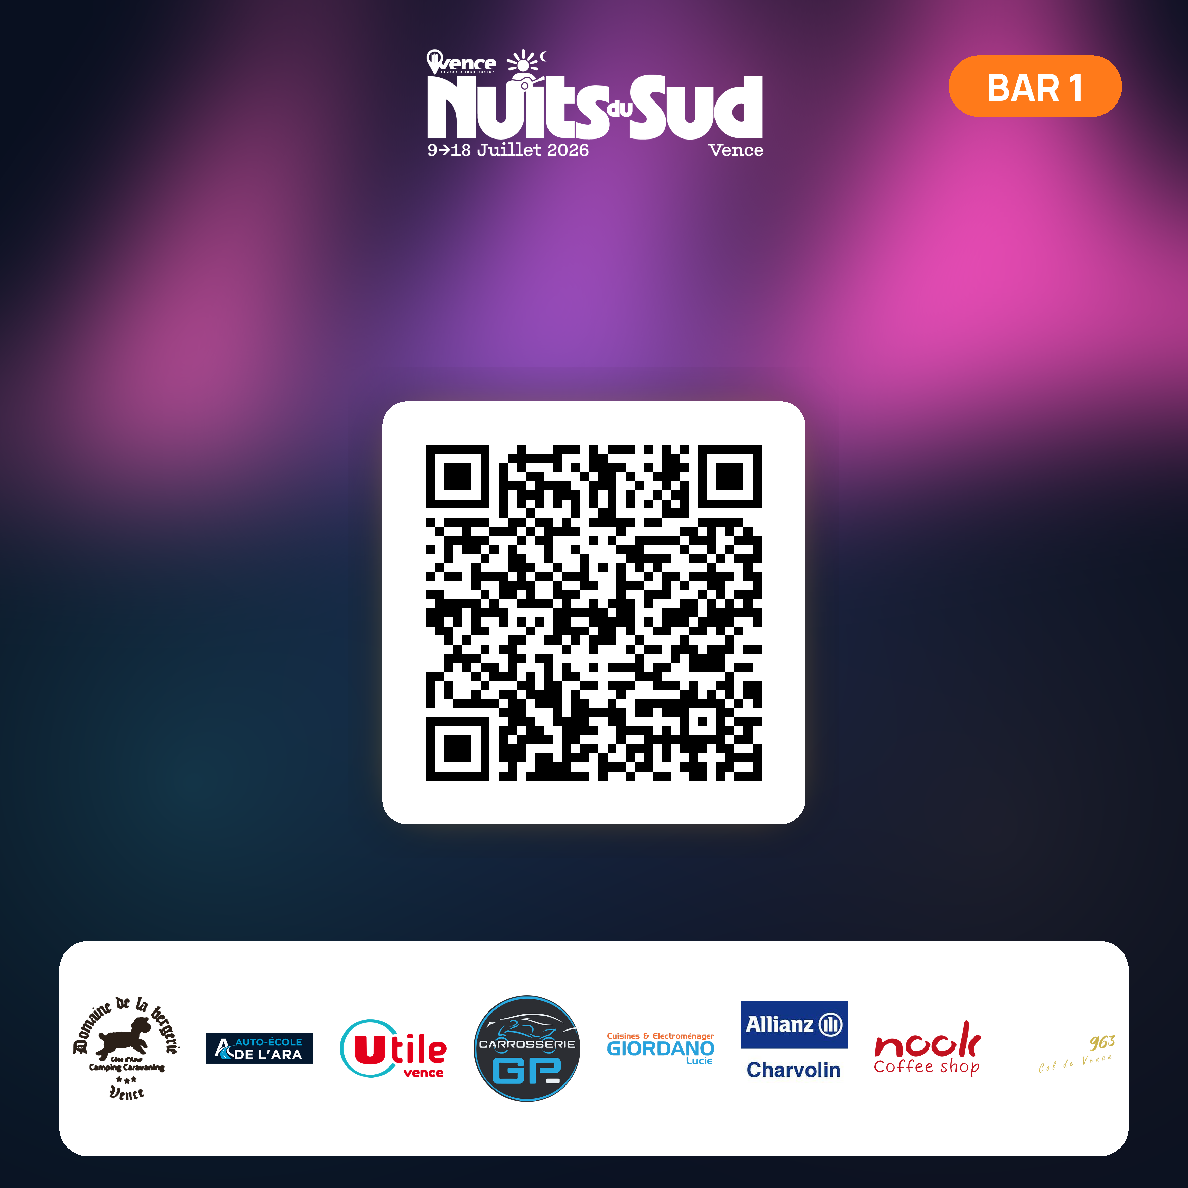
STATION JEUX
GAGNE TES PLACES DE CONCERT
& BONS D'ACHAT
NOS PARTENAIRES

